Slide 1
Lesson 7:自动布局AutoLayout
简介
基础理论
使用方法

Slide 2
简介
Auto Layout是iOS6发布后引入的一个全新的布局特性,其目的是弥补以往autoresizing在布局方面的不足之处,以及未来面对更多尺寸适配时界面布局可以更好的适应.
使用这种技术，适应不同设备屏幕大小差异或设备翻转时对界面的要求，变得很容易。这种技术提供了一种灵活的机制来描述界面上各控件的位置关系。

Slide 3
基础理论
Autolayout通过内定的Constraint(约束)和各项条件来使view具有自我计算尺寸，布局的能力。通过它自身的内容，能够得到尺寸。
Autolayout根据constraints来描述两个view的布局位置，确定于view与superview及其他view的关系。
Autolayout与以往的frame、bound、center包括autosizing mask等方式都不同，这是一个新的技术，使用Autolayout时候就不用考虑以上那些方式啦，不用再纠结这个view的位置是(x,y,width,height)了！
与传统的autoresizingmask自适应相比，al更精确，能绝对的确定view的布局。
view不一定需要一个初始的rect。al中，view如果有足够的constraint，便可以确定自己的尺寸和位置，并且知道自己和其他view的关系。即想确定view的布局，就给它（们）添加constraint。

Slide 4
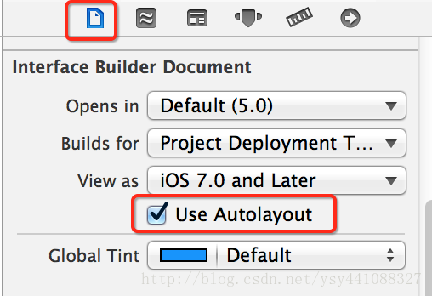
使用方法-Xib或者StoryBoard
打开某个Xib或者StoryBoard,在右侧Show in file inspector里面找到Ues Autolayout,将其勾选.如下图，自此,Autolayout便启用成功,autoresizingMask会被废弃.其所有以往的功能和特性都被Autolayout取代.
***Autolayout的checkbox默认是check上的，这个配置是对整个Storyboard或整个Xib生效的

Slide 5
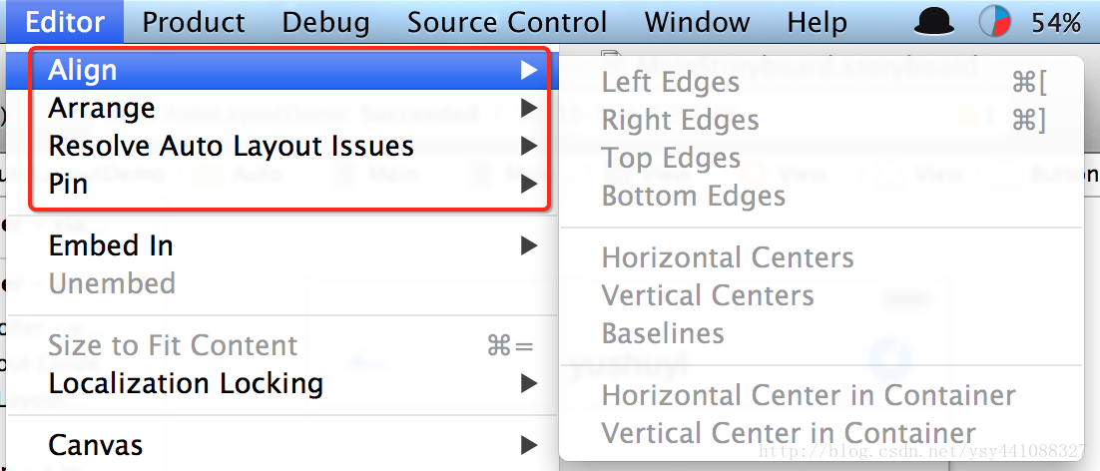
使用方法-Xib或者StoryBoard
可以设置Constraints的地方：Editor菜单下的Pin以上的4个菜单

Slide 6
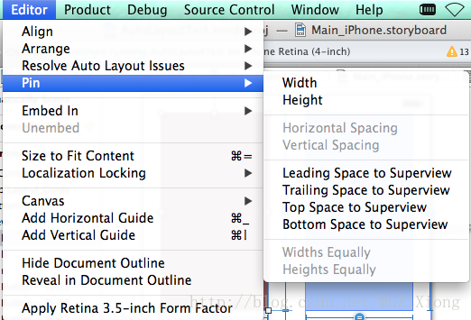
使用方法-Xib或者StoryBoard
Width:固定自身宽度
Height:固定自身高度
H- Spacing: 固定两个view的水平间距
V- Spacing:固定两个view的垂直间距
下面４个分别是view相对于superview的左、右、上、下的间距
Widths Equally:两个view保持宽度相同
Heights Equally:两个view保持高度相同

Slide 7
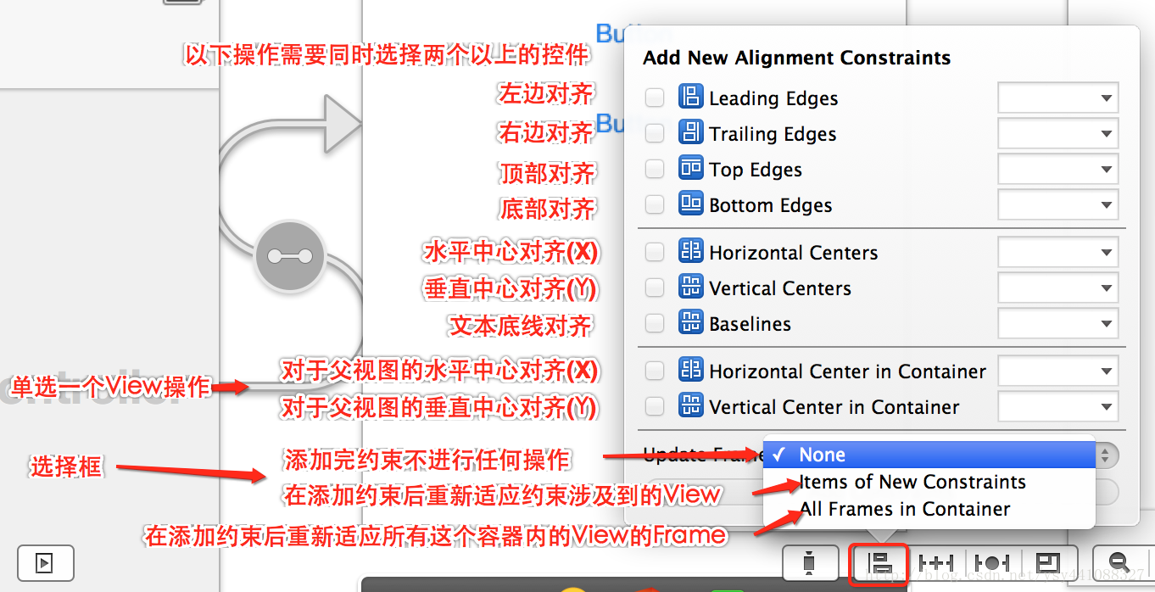
使用方法-Xib或者StoryBoard
xib界面右下角工具条也有可以编辑constraint的方式：

Slide 8
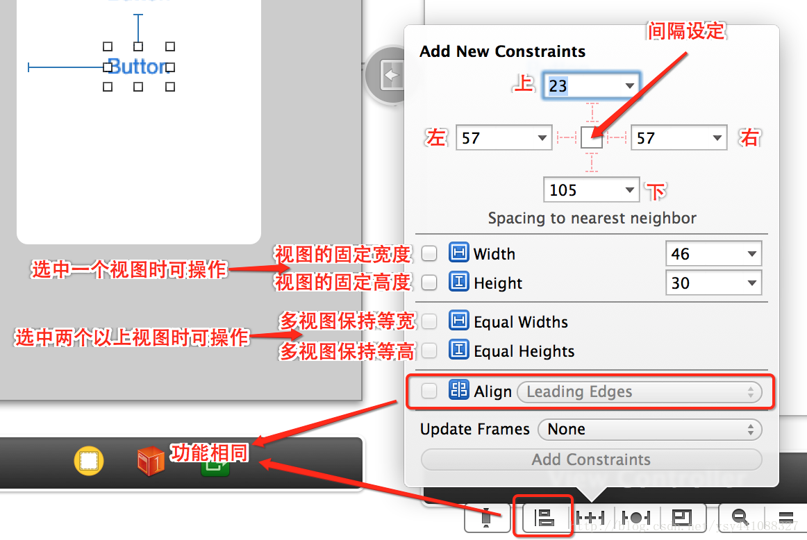
使用方法-Xib或者StoryBoard
xib界面右下角工具条也有可以编辑constraint的方式：

Slide 9
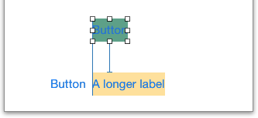
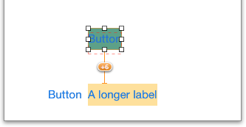
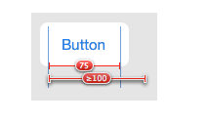
使用方法-Xib或者StoryBoard
蓝色的辅助线：表明Constraints已经足以说明这个view的位置了
橙色的辅助线：表示constraints没有完备到可以说明这个view的位置
红色的辅助线：表明Constraints已经过约束

Slide 10
使用方法-Xib或者StoryBoard
橙色的辅助线上的数字：有时是正数，有时是负数。当你设定或更改了Constraints的时候，可能Constraints与界面上你放 置的view的位置是不同的。系统会以Constraints为准，界面上提示你橙色辅助线，线上的数字是这个view的位置与Constraints的 差距。这时可以在“Resolve Auto Layout Issues”中选择update frame，这样这个view会自动移动到Constraints所指示的地方；也可以update constraints，这时view的位置不变，constraints变为与界面上的view位置一致的数值
对没有提供Constraints的view，系统会自动加上constraints，这些constraints是界面上不可见的。这一 点是Xcode5与Xcode4在Autolayout技术升级上最大的改进！Xcode4是系统强加constraints，往往会对开发者进行了干 扰，因为强加的Constraints往往不是你想要的。Xcode5的这个改进方便了开发者按照自己的意图去设计和实施：首先不用去修改系统强加的 constraints；其次有些view的位置你不需要增加Constraints，就可以不用理会。注：这种自动给View加Constraints 的方式只适用于你一个Constraints都没加的情况，如果你加了x方向的，y方向的也需要手动添加。

Slide 11
使用方法-代码构建
如果是从代码层面开始使用Autolayout,需要对使用的View的translatesAutoresizingMaskIntoConstraints的属性设置为NO.即可开始通过代码添加Constraint,否则View还是会按照以往的autoresizingMask进行计算.而在Interface Builder中勾选了Ues Autolayout,IB生成的控件的translatesAutoresizingMaskIntoConstraints属性都会被默认设置NO.
代码创建的约束有两种方式:
1:常规约束,写法比较冗长,但能实现所有的约束方式以及非常特殊的约束方式,代码如下:
//实例化Button
button1 = [[UIButton alloc] initWithFrame:(CGRectZero)];//这里不再需要去刻意指定x.y等坐标.
[button1 setTitle:@"yushuyi" forState:UIControlStateNormal];
[button1 setBackgroundColor:[UIColor redColor]];
[button1 sizeToFit];
[button1 setTranslatesAutoresizingMaskIntoConstraints:NO];//将使用AutoLayout的方式来布局
[self.view addSubview:button1];

Slide 12
使用方法-代码构建
//创建了一个水平居中父视图的约束NSLayoutConstraint *constraint = [NSLayoutConstraint constraintWithItem:button attribute:NSLayoutAttributeCenterX relatedBy:NSLayoutRelationEqual toItem:self.view attribute:NSLayoutAttributeCenterX multiplier:1.0f constant:00.0f ];
[self.view addConstraint:constraint];//将约束添加到对应的父视图中
//继续创建了一个位于父视图底部相隔20距离的约束constraint = [ NSLayoutConstraint constraintWithItem:button1 attribute:NSLayoutAttributeBottom relatedBy:NSLayoutRelationEqual toItem:self.view attribute:NSLayoutAttributeBottom multiplier:1.0f constant:-20.0f ];
[self.view addConstraint:constraint];
***添加约束之前一定要将子视图优先addSubview到父视图中,否则在添加约束时会产生编译器警告.而我们在理解的时候,可以通过这种方式来理解.item1.attribute = multiplier ⨉ item2.attribute + constant

Slide 13
使用方法-代码构建
2:可视化格式语言约束（Visual format language）
通过可视化语言可以一次性创建多个约束. 这对于第一次方式来说,是相当方面和容易理解的.但可视化语言不是所有约束都能满足.示例代码如下:
//创建需要参与约束规则的对象字典，表示这三个Button将参与Autolayout的约束处理，这个字典里面的key可以写在format字串中。编译器解析时，自动替换为这个字典中的value。
NSDictionary *viewsDic = NSDictionaryOfVariableBindings(deleteButton,cancelButton,nextButton);
NSArray *constraints = nil;
constraints = [NSLayoutConstraint constraintsWithVisualFormat:@“H:|-25-[deleteButton(==cancelButton@700)]-(>=8)-[cancelButton(140)]-[nextButton(nextButtonWidth)]-rectY-|” options:NSLayoutFormatAlignAllTop metrics:@{@“rectY”:@5,@“nextButtonWidth”:@30} views:viewsDic];
[self.view addConstraints:constraints];
constraints = [NSLayoutConstraint constraintsWithVisualFormat: @“V:[nextButton]-|” options:0 metrics:nil views:viewsDic];
[self.view addConstraints:constraints];

Slide 14
使用方法-代码构建
Vfl（Visual format language）语法分析：
"|"表示superview.
|-间距-[view1对象名]-(>=20)-[view2对象名]
不写H/V就表示横向，间距可以写固定值也可写>/<。
形象化的理解，"|"是用来确定view上、下、左、右关系的。
想要确定从上到下的关系，就加V:|。那么这个vfl字串就可以描述从上到下的
view们的关系。
方括号表示view，圆括号表示尺寸数值。支持大小等于。或者另一个view |-[view1(view2)]，v１的宽度等于v２。
优先级用＠表示。如V:|-50@750-[view(55)]，或者写到metrics里面更好。
具体定义查看UILayoutPriority。有几个固定的数值。1000表示必须支持。
Options，这个要看具体需要。如果是竖排V布局，可以添加NSLayoutFormatAlignAllLeft，让他们对齐。根据需要也可以添加按位或NSLayoutFormatAlignAllLeft | NSLayoutFormatAlignAllRight。

Slide 15
总结
简介
基础理论
使用方法

